Slide 1

Čitateljski izazovi za učenike
Marija Klasić Petrović, školska knjižničarka savjetnica
Isusovačka klasična gimnazija Osijek

Slide 2

Kulturna i javna djelatnost u školi
Javnu djelatnost školski knjižničar provodi ili ostvaruje kada stupa u interakciju s bilo kojom osobom, skupinom ili predstavnikom skupine (školskom javnosti) s namjerom da unaprijedi svoj rad i rad škole
Sadržaji kulturne i javne djelatnosti obično su poticaj za provođenje školskih projekata na određenu temu te aktualizacija važnih događaja u školskoj sredini, užem i širem okruženju.

Slide 3
Kulturna i javna djelatnost u školi
Početkom pandemije i prijelaza klasičnog oblika nastave na učenje na daljinu na kratko se vrijeme kulturna i javna djelatnost potisnula na zadnje mjesto.
Školski su knjižničari najčešće bili uključeni u sam proces nastave na daljinu putem kanala , koji su im kreirali razrednici u aplikacijama Teams ili Yammer

Slide 4
Kulturna i javna djelatnost u školi u virtualnom okruženju
Kako smo ostali bez korisnika uživo i naše su knjižnice spavale iza sigurnih i zaključanih vrata, vrlo brzo morali smo pronaći put do svojih virtualnih korisnika knjižnice.
Tako je došlo do ideje o čitateljskim izazovima za gimnazijalce u doba pandemije.

Slide 5
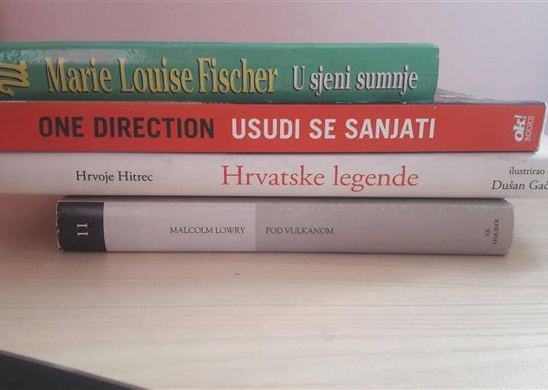
Prvi čitateljski izazov – Noć knjige 2020.
Prva manifestacija koju smo obilježili u virtualnom svijetu bila je Noć knjige 2020. Tim povodom osmislila sam tri čitateljska izazova za nastavnike i učenike. Zadatak je bio izraditi hrptostih, bookface ili shelfie te poslati fotografiju svojih uradaka u razredni kanal u Teamsu .
Aktivnost vezana uz pojam hrptostih bila je kreirati pjesmu, stih ili otkačenu rečenicu koristeći samo naslove knjiga na hrptu koje su učenici imali u kućnoj knjižnici.

Slide 6
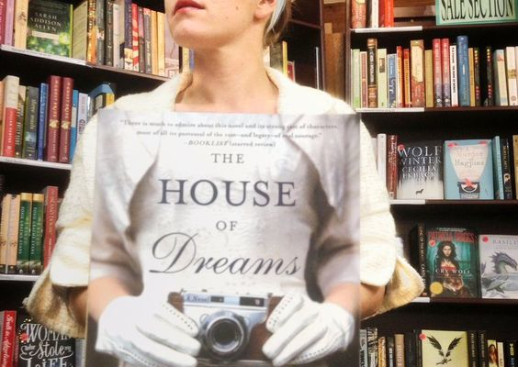
Prvi čitateljski izazov – Noć knjige 2020.
Bookface uključuje strateško oblaganje lica ili nekog drugog dijela tijela uz omot knjige, koji sadrži odgovarajući dio tijela, tako da se pojavljuje miješanje života i umjetnosti

Slide 7
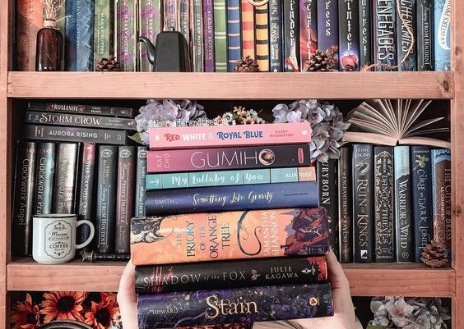
Prvi čitateljski izazov – Noć knjige 2020.
Shelfie je fotografija snimljena kako bi se pokazalo što se nalazi na nečijoj polici za knjige, odnosno fotografije raznih varijacija polica za knjige. Obično se na fotografiji nalazi i osoba koja fotografira knjige, figure ili kolekcionarske potrepštine.

Slide 8

Posudba u vrijeme pandemije
Dolaskom nove školske godine 2020./2021. učenici su se vratili u svoje školske klupe, no knjižnica je ostala zatvorena za korisnike. Posudba se odvijala putem Teams kanala.
Učenici bi knjižničarki u „chat“ poslali upit za knjigu, a nakon toga knjižničarka bi knjige, s umetnutim papirićima s imenom i prezimenom, raznosila po razredima nakon nastave i stavljala u razredne kutije za posudbu i vraćanje knjiga.
Na isti su način učenici i vraćali knjige

Slide 9
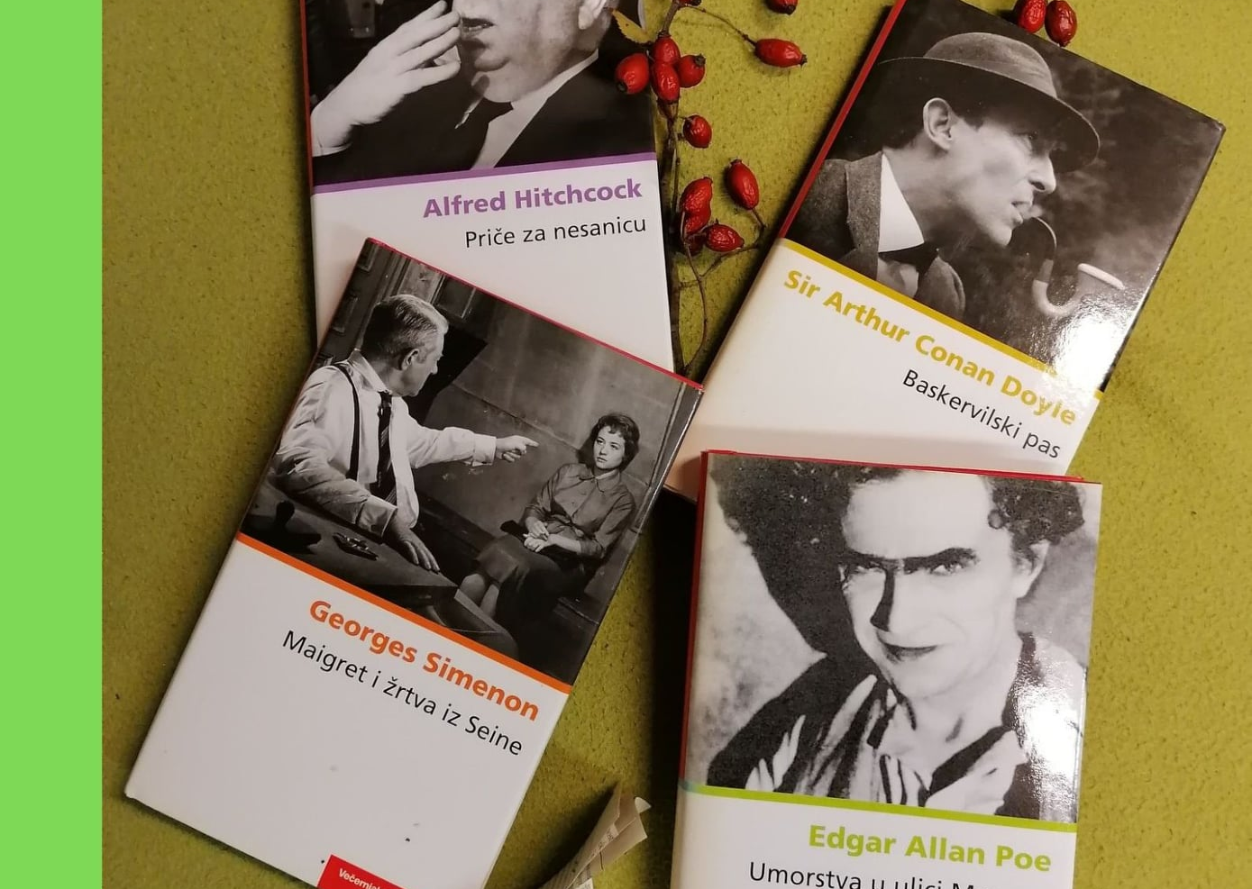
Drugi čitateljski izazov – vikend izazovi
Tematski vikend izazovi: krimići, trileri, fantasy….

Slide 10

Treći čitateljski izazov u veljači za sve zaljubljene i romantičare
Čitateljski izazov u veljači napravljen je pomoću proračunskih tablica i aplikacije glide u kojoj učenici mogu dobiti i kratak opis djela.
https://wrathful-bell-3580.glideapp.io/

Slide 11
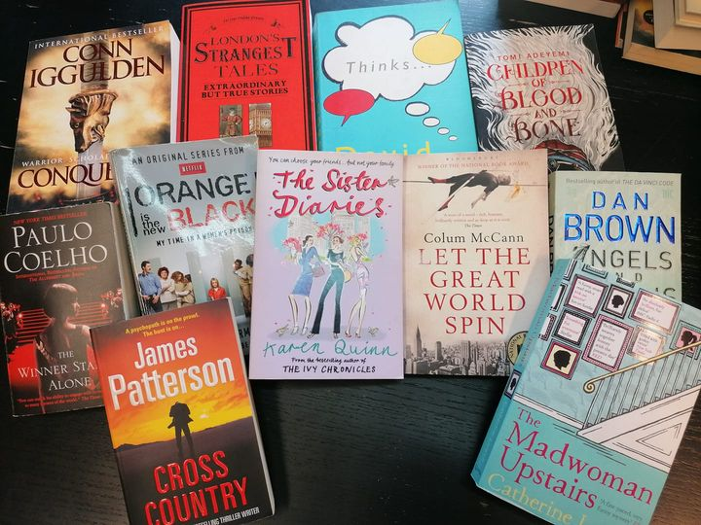
Četvrti čitateljski izazov na stranom jeziku
Čitateljski izazov za sve ljubitelje literature na engleskom jeziku

Slide 12

Međunarodni dan darivanja knjiga
Cilj je Međunarodnoga dana darivanja knjiga ohrabriti djecu i odrasle diljem svijeta da 14. veljače djeci daruju knjigu ili slikovnicu. Potaknuli smo učenike da voljenoj osobi daruju knjigu i zajedno uplove u svijet mašte uživajući uz dobro štivo.
U školskoj su knjižnici učenici mogli uzeti ili ostaviti na određenom mjestu knjige i darovati ih nekome,

Slide 13
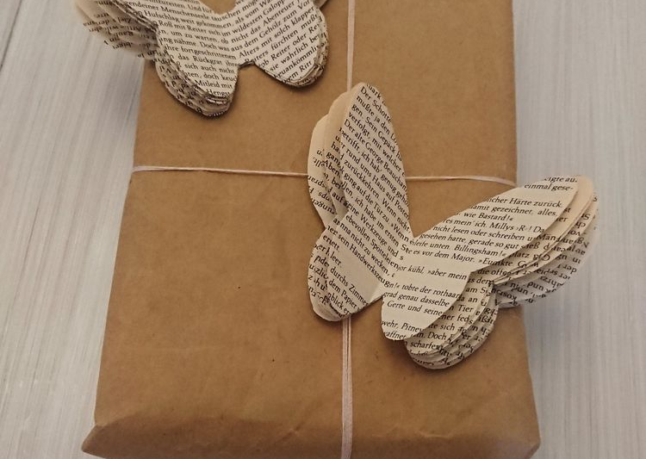
Nova Noć knjige – nova tema
U Noći knjige 2021. bavili smo se ljekovitim moćima knjiga . Tražili smo rješenje koja će nas umiriti i potaknuti na kreativnost i održivi razvoj. Prepustili smo se terapeutskim učincima staroga papira.
Kako bismo to postigli , odlučili smo se za sljedeće tri aktivnosti: ljekovite rukotvorine, izrada Knjiguške, ljekovita apoteka

Slide 14
Noć knjige 2021.
Izradu rukotvorina od starog papira možete pogledati u našem video tutorijalu:
https://fb.watch/5T69r0gaWp

Slide 15
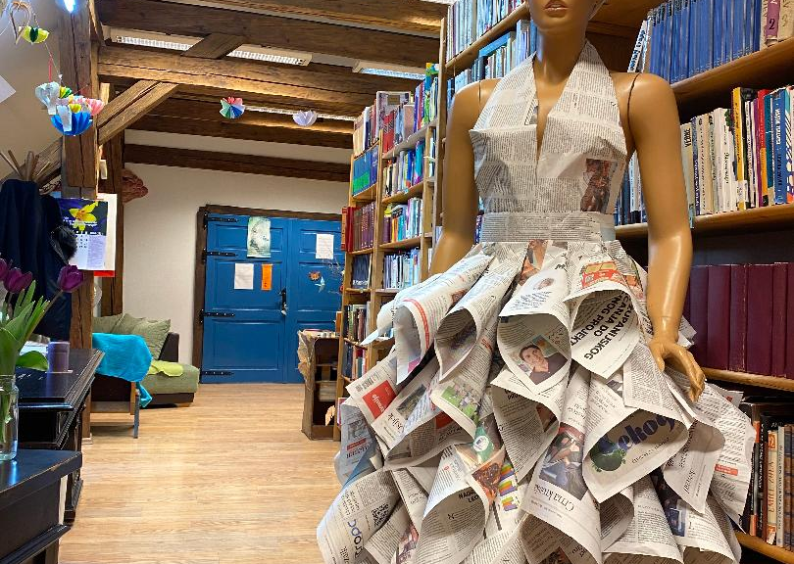
Noć knjige 2021.
Knjiška apoteka izrađena je u aplikaciji thinkling. Svaka je ikonica interaktivna i vodi vas do ponuđene knjige, dijagnoze i ljekovite glazbe. Knjige ,naravno, možete podići u školskoj knjižnici! Uživajte u svojoj vikend terapiji. Sljedeća poveznica vodi vas do naše KNJIŠKE APOTEKE
https://www.thinglink.com/scene/1441394159813394435
.

Slide 16
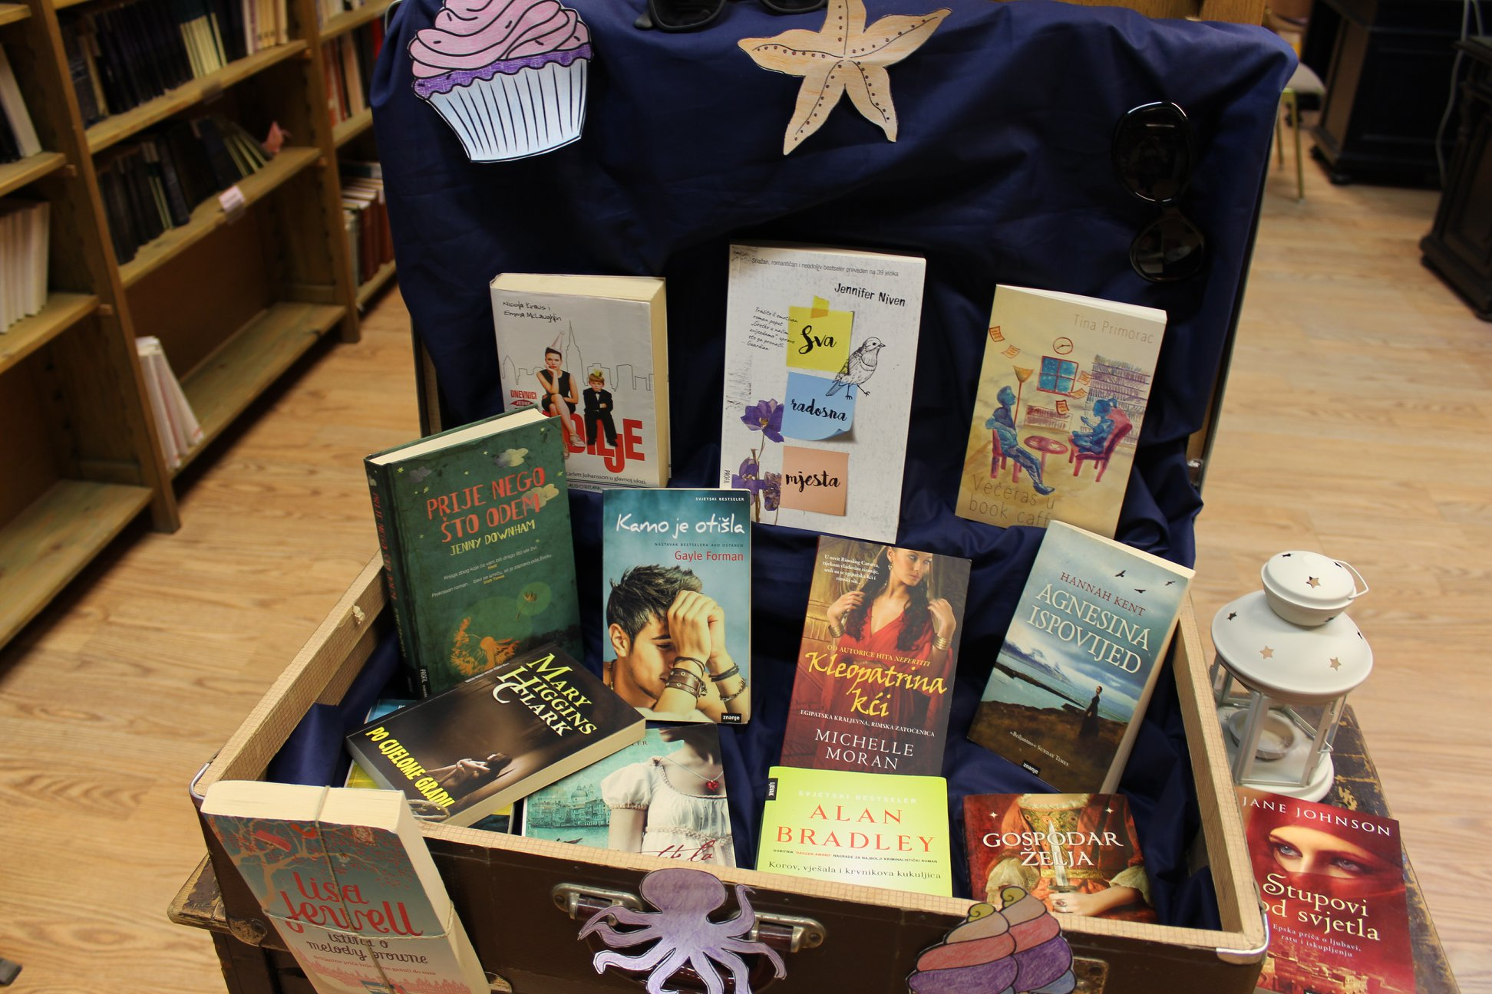
Ljetni čitateljski izazovi
Knjige s temom ljeta, ljetovanja, mora, egzotičnih krajeva, mladenačkih razbibriga

